Slide 1
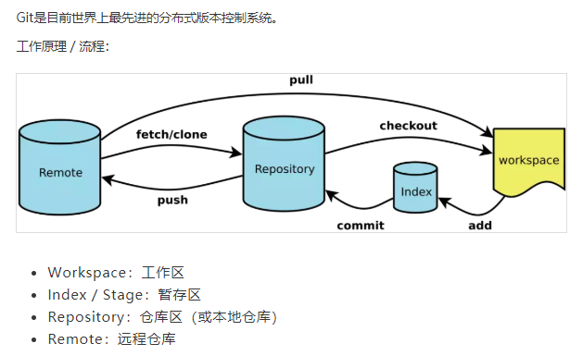

Slide 2
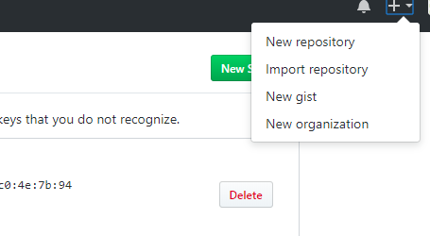
1.新建远程仓库
2 创建SSH Key
ssh-keygen -t rsa -C "youremail@example.com"
3.添加公钥（id_rsa.pub）
登陆GitHub，打开“Account settings”，“SSH Keys”页面

Slide 3
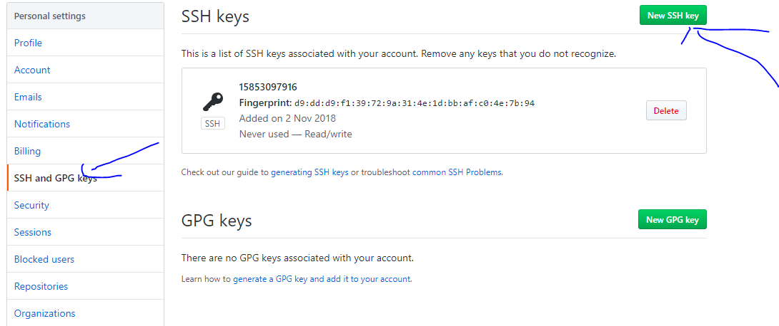
4.通过命令 git init 把这个目录变成git可以管理的仓库
5. git add -A 把本地仓库的文件添加到暂存区里面去
6. git commit告诉Git，把文件提交到仓库。
git commit -m "提交的描述"
7.git push origin master 本地master分支的最新修改推送到远程仓库github上

